Slide 1

Projekt: Freizeit und Hobbys
Thema der Präsentation:
Kickboxing

Slide 2
Gliederung:
Warum treiben viele Menschen Sport?
Geschichte von Kickboxing
Meine Mannschaft
Mein Trainer
Mein erster Wettkampf

Slide 3
Warum treiben viele Menschen Sport?
15%
25%
60%

Slide 4
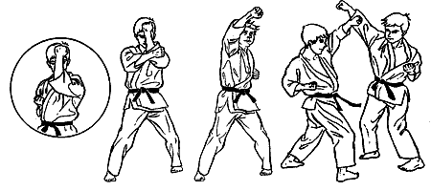
GESCHICHTE VON KICKBOXING

Slide 5

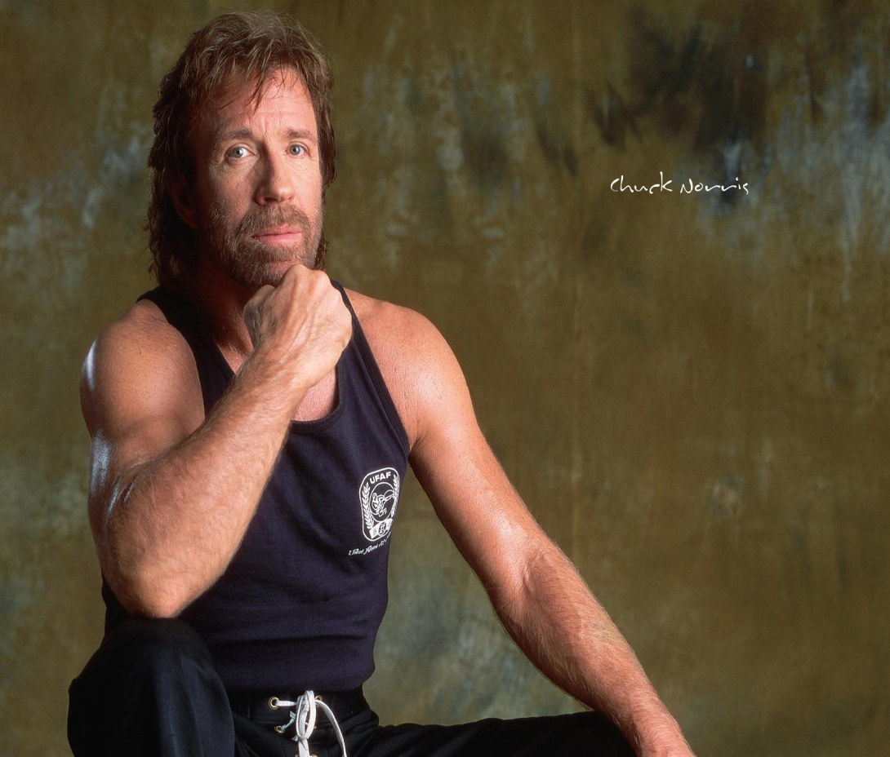
Gründer von kickboxing

Slide 6
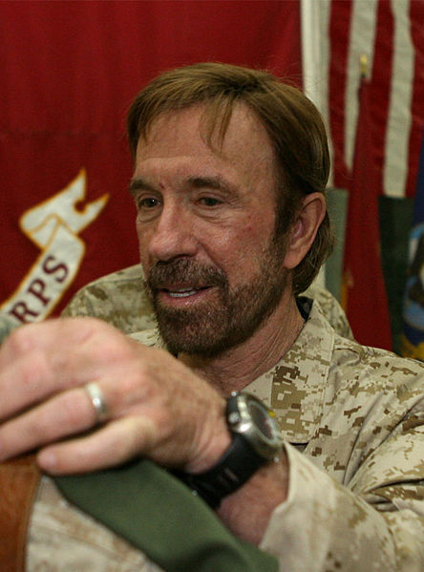
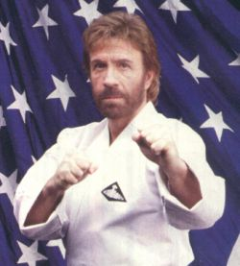
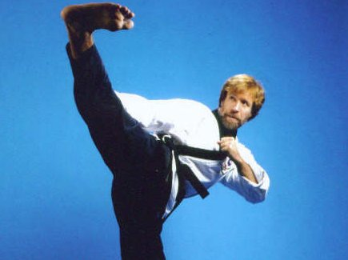

Slide 7
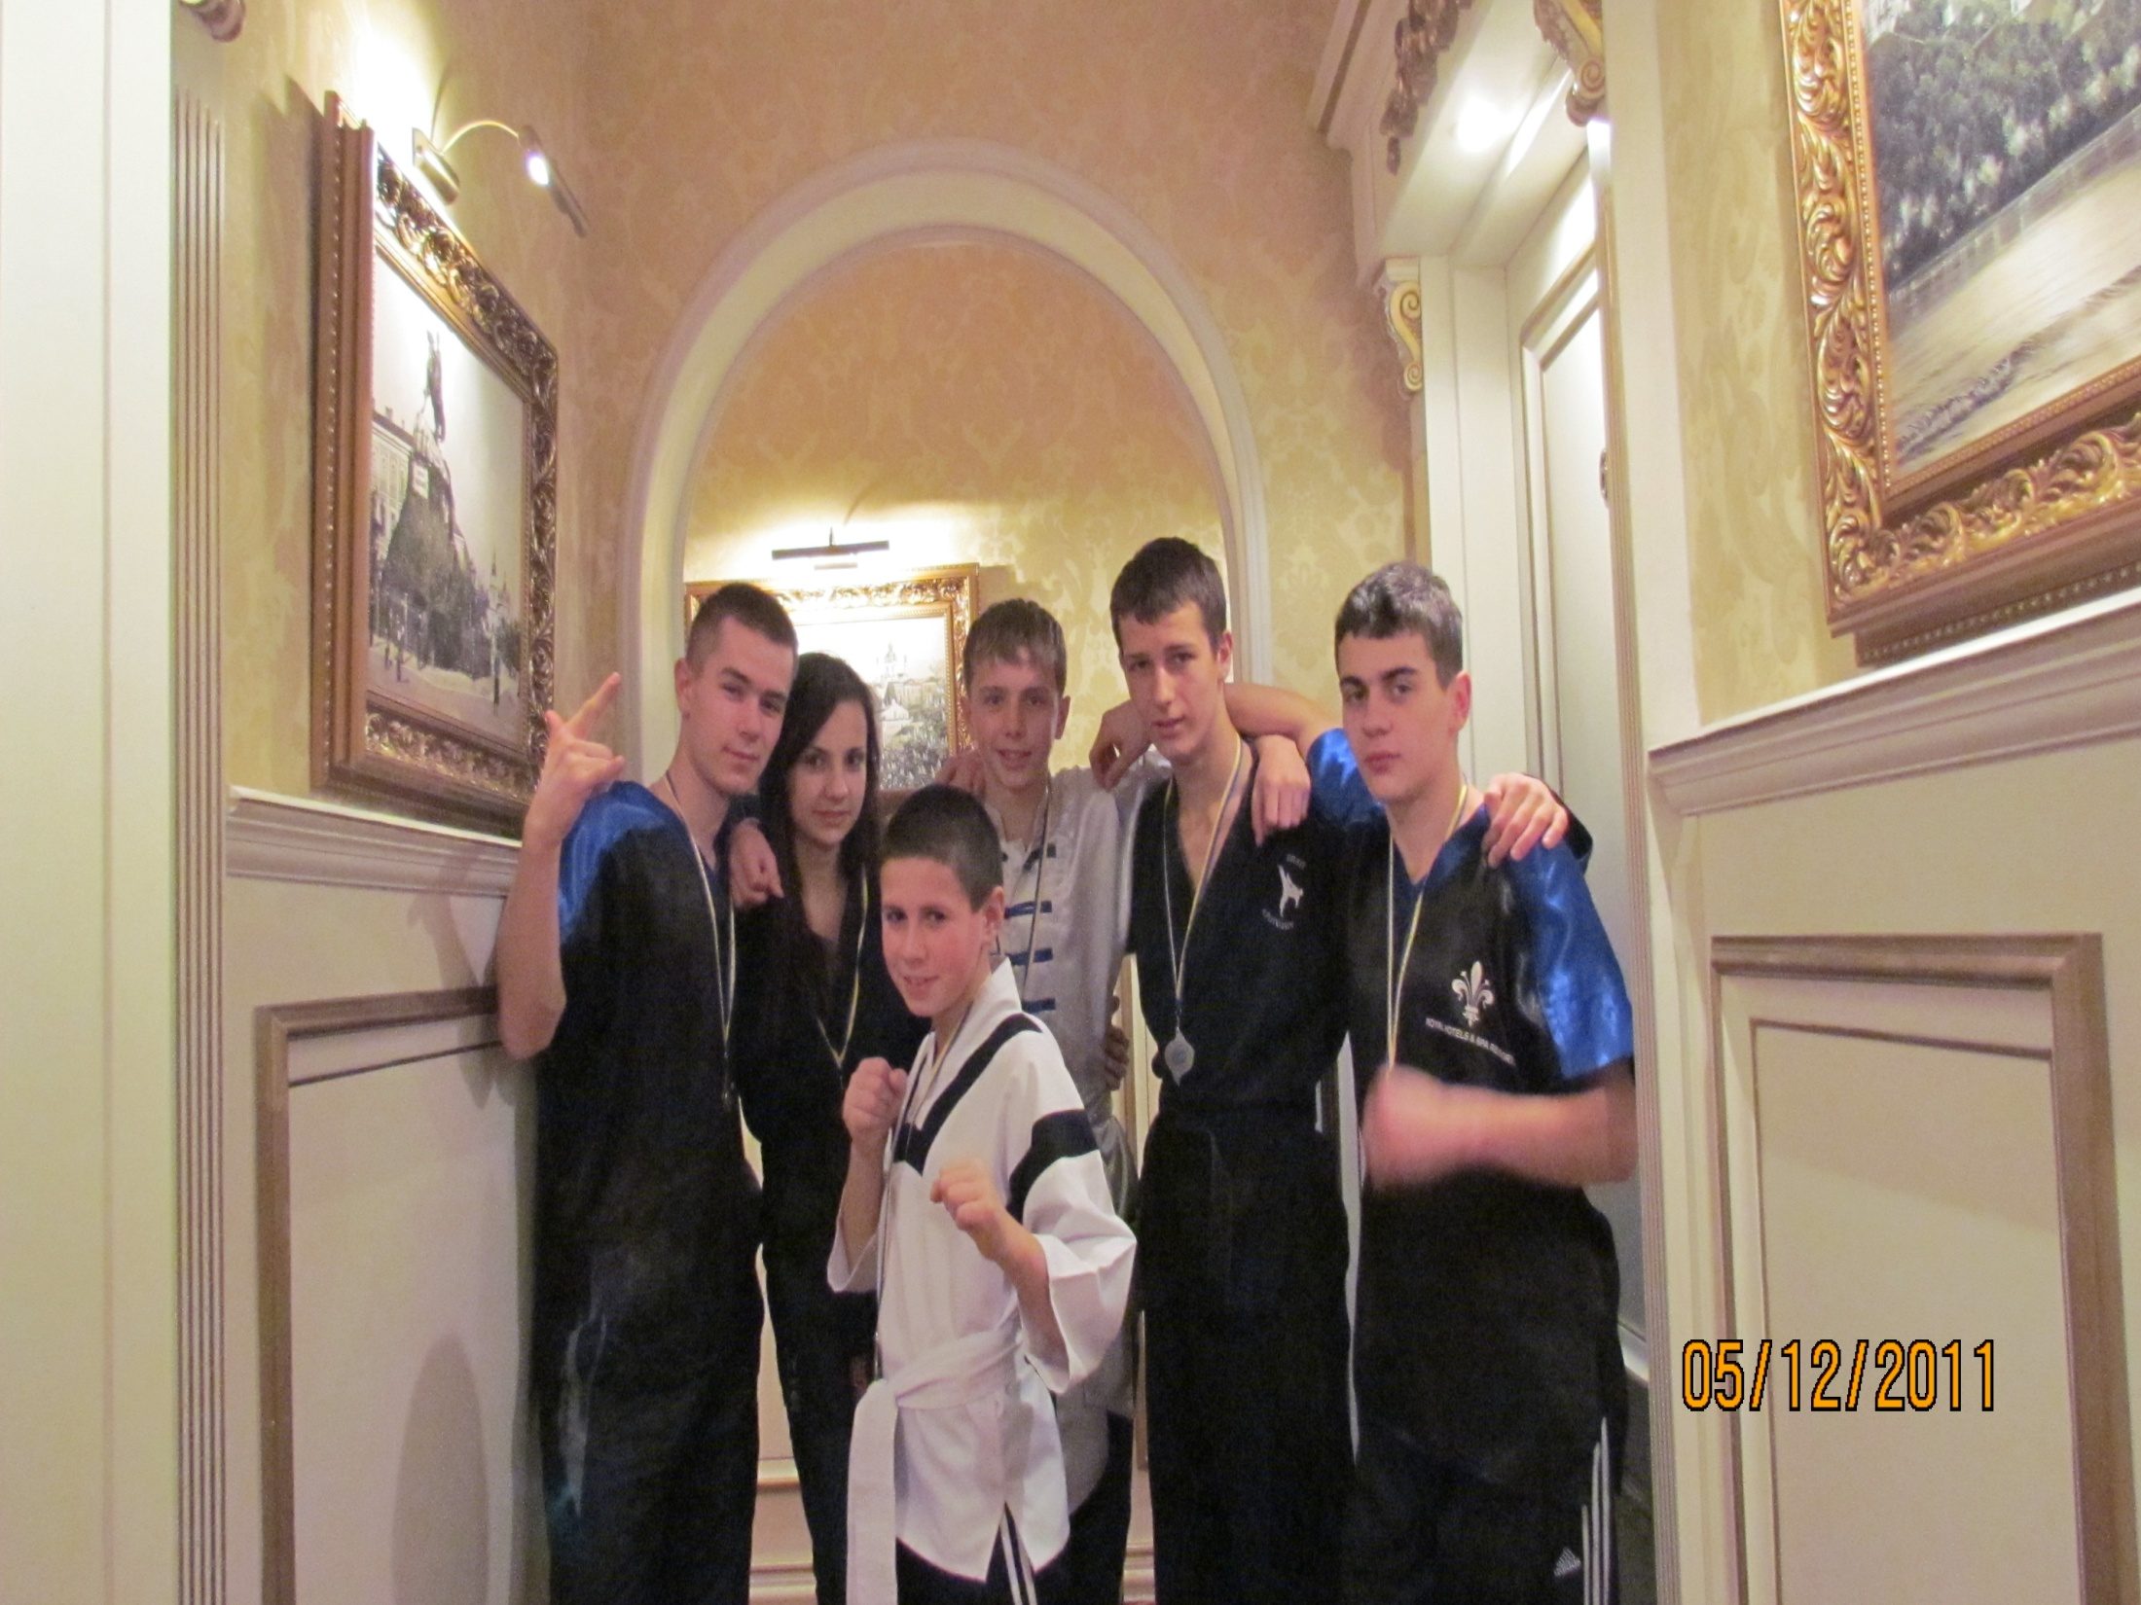
MEINE MANNSCHAFT

Slide 8
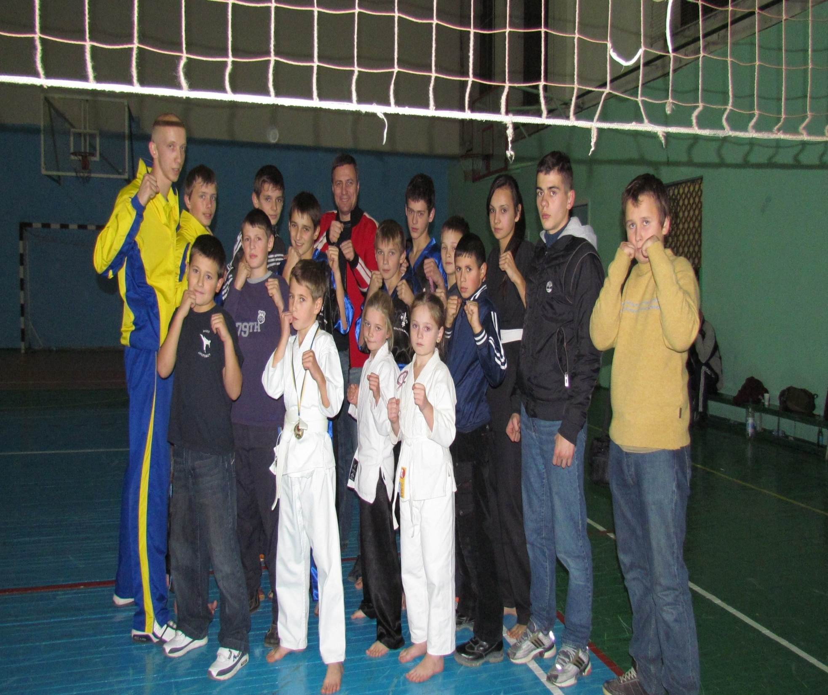

Slide 9
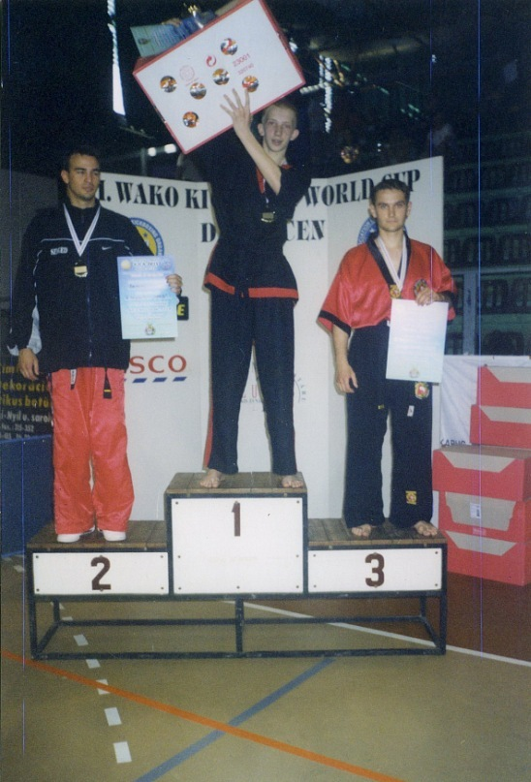
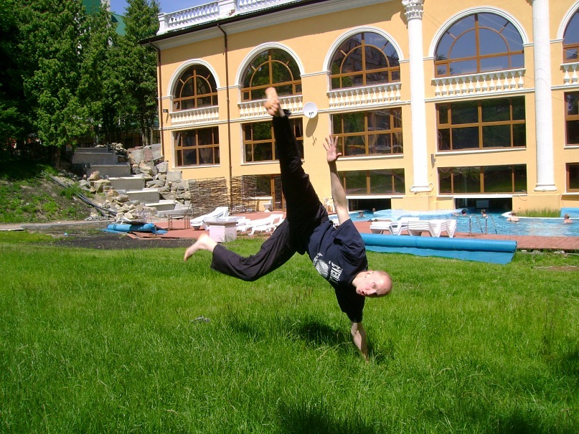
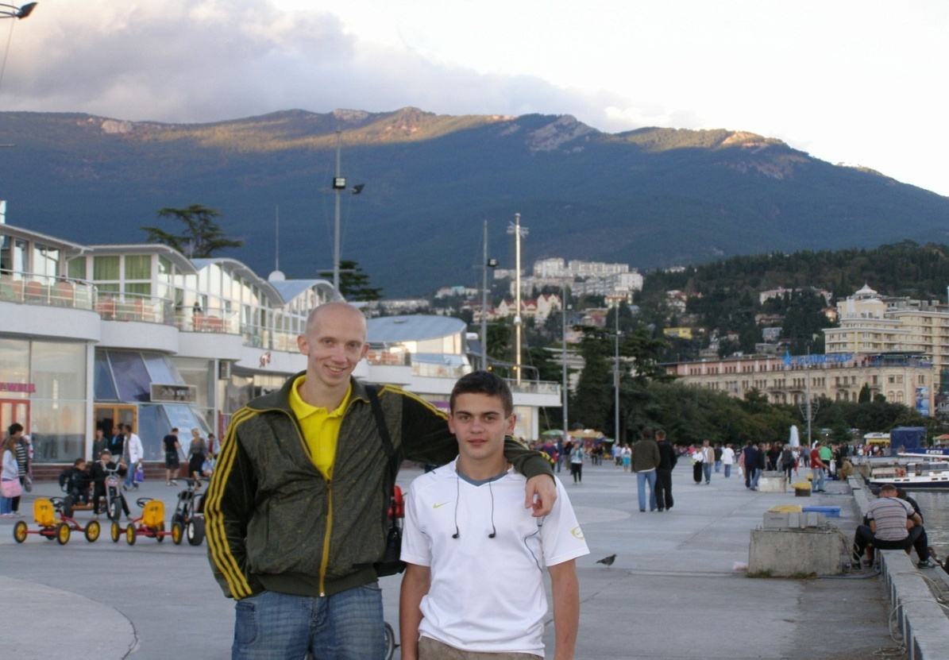
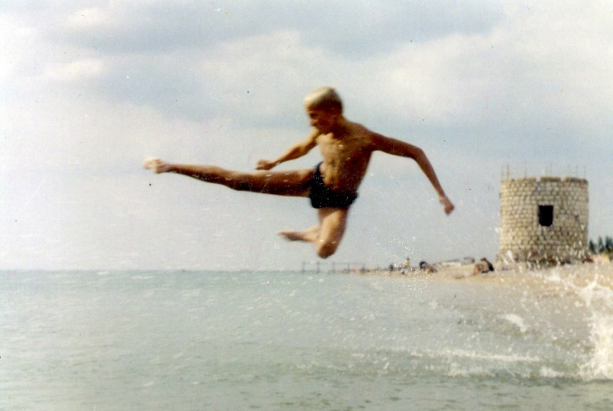
Mein Trainer

Slide 10
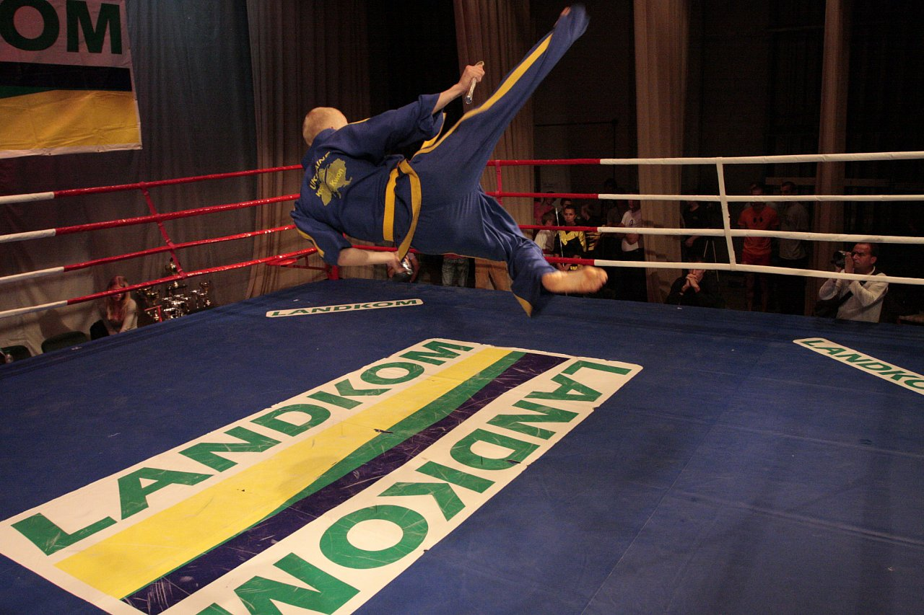

Slide 11
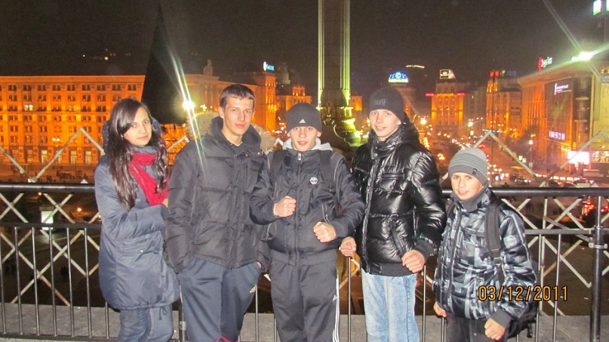
Mein erster Wettkampf

Slide 12
